Slide 1

生活事件事例
「愛情的情緒勒索」
價值觀教育 (性教育)
高中
教育局 課程發展處
德育、公民及國民教育組製作
2021年4月
此學與教資源由香港家庭計劃指導會策劃編寫，經教育局課程發展處調適整理
圖片來源: http://www.freepik.com

Slide 2
學習重點
活動概要 | 透過情境討論，讓學生反思現今戀愛文化中不正確的溝通方式及權力關係，教導學生建立正確的戀愛態度，學習與人相處時要保持理性、平等及互相尊重。
學習目標 | 認識戀愛關係中的正向價值觀，懂得保護自己，尊重別人，避免成為戀愛中的勒索者或被勒索者。 學習以同理心明白別人的感受，慎思明辨，建立並維繫平等的戀愛關係。
價值觀和 態度 | 保護自己、尊重別人、同理心、理性
圖片來源: http://www.freepik.com

Slide 3
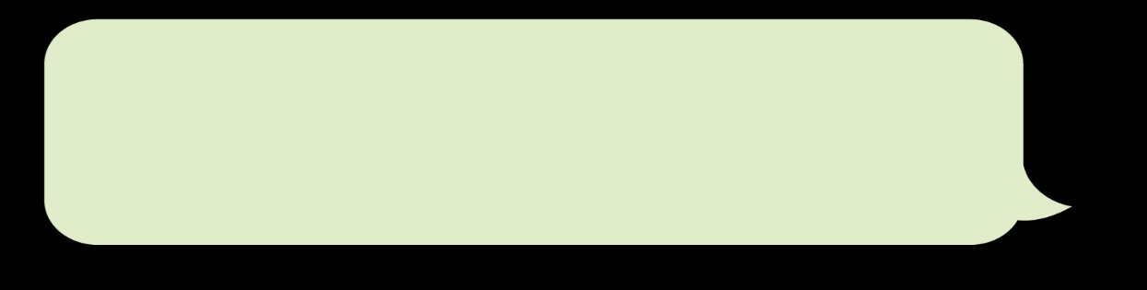

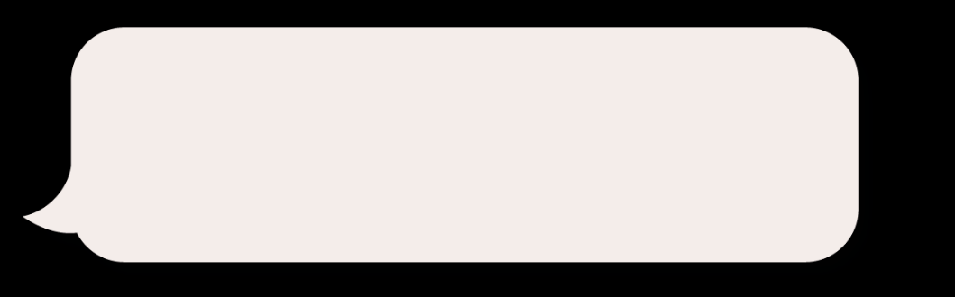
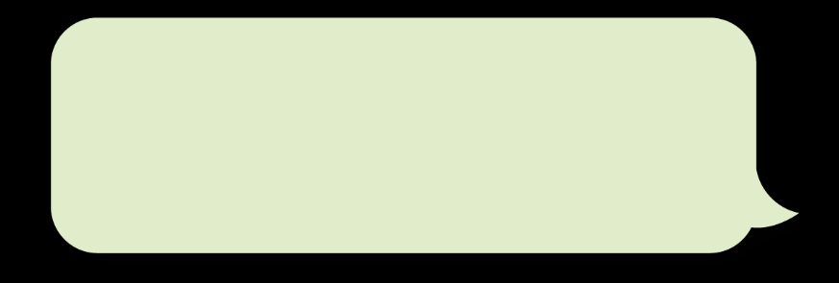
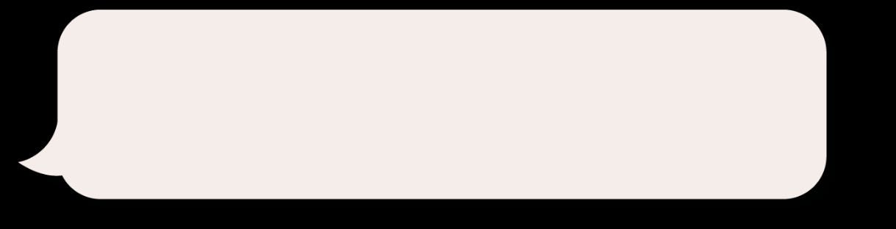
你有沒有聽過這些說話？
妳如果是真心愛我，就要做到這些事情！
我這麼做都是因為太愛妳！
你不乖乖聽我的話就是不愛我！
若妳不聽從我，我就以後都不理睬你！
圖片來源: http://www.freepik.com
Notes:
透過提問了解學生對「情緒勒索」的認識。
教師可自行搜集與「情緒勒索」相關的新聞、個案或熟悉情境，引起學生的學習動機及促進討論。

Slide 4


想一想
若你是當事人，聽到這些話，情緒會有什麼影響？
你知道什麼是「情緒勒索」嗎？在哪些時候應要拒絕別人的要求？
圖片來源: http://www.freepik.com
Notes:
1. 學生自由作答。可能會令我產生以下情緒：感到不安、焦慮、壓力。
2. 「情緒勒索」是一種操控行為​
勒索者：利用對方的不安或焦慮，強迫他人做出不願意的事情。​
被勒索者： 因重視關係及想降低不安情緒，便選擇屈服與退讓。
應要拒絕別人的要求的時候:
如：當自己因對方的不合理要求而出現不安、焦慮、壓力等情緒的時候。
如：當對方提出性要求……
如：當對方使用暴力……

Slide 5
錯愛方程式 討論情境一
阿嬌：「豬豬，你今天和 Joe 去買遊戲機嗎？大概什麼時候完結？」
阿良：「呀……對呀對呀，約九點回家，回家後打電話給你。」
（晚上九時，阿嬌在阿良家樓下）
阿嬌：「你終於回家了！我剛才在附近商場遇上Joe，他和家人一起去吃生日飯，還說約了你明天下午。你今晚約見的是誰？」
阿良：「對不起！其實是我堂妹，美國回來的，我陪她去購物，我怕你不喜歡，所以沒有跟你說真話。因為上次女同學單獨請我吃飯，你發了很大的脾氣，甚至動手打我。雖然她是我的堂妹，但我真的不敢向你說。」
「拍！」說時遲，那時快，阿嬌發怒，狠狠往阿良的臉上打了一巴。阿良呆了一下，阿嬌定過神來，隨即便說道：「對不起，我……我不知道為什麼會動手……可能我太愛你了，我怕人搶走你，怕你會離開我……」
阿良：「你上次承諾不會再打我，我包容了你，今次你又……」
Notes:
學生分組討論：每組4-6人(10分鐘)，建議深入討論其中一個情境。
選部份組別匯報及老師回應(10分鐘)

Slide 6
錯愛方程式 討論情境二
阿晞:「阿雪，今晚你有空嗎？來我家一齊做功課呀！」
阿雪：「好呀，我也想問你關於數學的功課，我有好幾題不懂得如何解答呢。」
晚上，阿雪到了阿晞家討論功課。
正當阿雪認真地在做數學題時，阿晞突然抱著阿雪，吻了她面頰一下，而且雙手開始觸碰阿雪的身體……
阿雪：「阿晞，我上次都話唔好，你今次又想夾硬嚟？」
阿晞：「阿雪，我們一起半年了，你不是還不相信我吧？」
阿雪沒有說話，但雙手不停在顫抖。
阿晞：「其實你是否不愛我？如果愛的話，你不想跟我有親密行為嗎？你這樣的態度，真令我失望。如果你唔肯，我們不如分手吧！」
阿雪心裡十分掙扎，思考自己身為女朋友，是否有責任滿足男朋友的性要求？她不想與阿晞分手，但自己真的不願意，而且又不知道發生性行為有沒有後果……
Notes:
學生分組討論：每組4-6人(10分鐘)，建議深入討論其中一個情境。
選部份組別匯報及老師回應(10分鐘)

Slide 7
情境思考題
事件中，雙方對戀愛關係有哪些不同的看法？
哪一方被情緒勒索？他/她有什麼情緒/感受。
你認為情境中，哪些行為／要求屬於情緒勒索？
被情緒勒索的一方，應如何面對？情緒勒索的一方，又有哪些地方需要改善？
圖片來源: http://www.freepik.com
Notes:
情境一
題目1：阿良和阿嬌在戀人的社交關係上有不同的看法。阿良認為與異性單獨相處無傷大雅，但阿嬌則認為戀人之間不應有其他異性界入。
戀人也需要有其他朋友，但戀人要小心與其他異性相處的界線。阿良單獨跟女同學吃飯，的確容易引起戀人妒忌及猜疑，要事先跟戀人溝通，了解大家對與其他異性交往的界線及看法，達成共識。雖然阿嬌使用暴力，令阿良感到焦慮，但阿良不應對阿嬌說謊。謊言會破壞戀人彼此信任的關係，謊言非但沒有解決問題，反會帶來負面影響。
題目2：阿良受到情緒勒索。他因為阿嬌的規管和暴力手段，會感到不安、焦慮、委屈、壓力，也因說謊而感到歉疚。
題目3：阿嬌因為負面情緒而動手打阿良。
題目4：（請老師進行下一個活動：改變想法）
情境二
題目1：阿晞認為戀愛中二人只要有愛，就可以有親密行為，而戀人應該要滿足對方的要求。
題目2：阿雪受到情緒勒索。她會因為阿晞的性要求而感到不安、焦慮、壓力。她擔心自己被阿晞侵犯／半推半就發生性關係，可能出現嚴重後果，如：擔心懷孕、感到不安、焦慮、有罪疚感。
題目3：阿晞以威脅及言語抨擊，迫使伴侶在不願意的情況下，與自己發生性行為
題目4：（請老師進行下一個活動：改變想法）

Slide 8
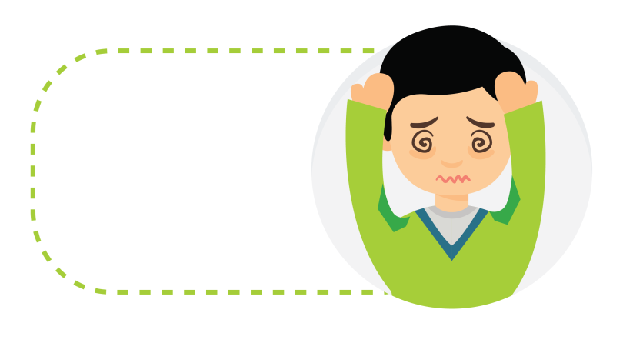
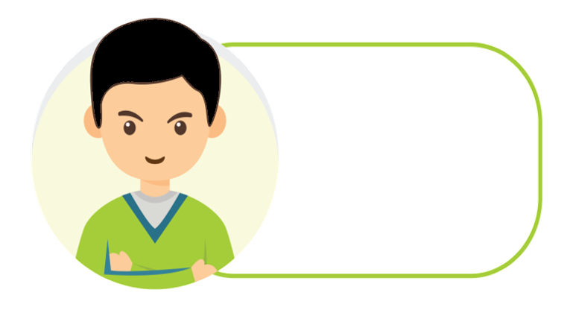

「錯愛方程式」活動：改變想法
情境一
我怕你不喜歡，所以沒有跟你說真話。因為上次女同學單獨請我吃飯，你發了很大的脾氣，甚至動手打我。雖然他是我的堂妹，但我真的不敢向你說。
向阿嬌說了謊令她不快，我要先向他道歉。我也應該主動讓她知道她的一些舉動和管制令我有壓力，希望她諒解。
溝通、尋求共識
Notes:
阿良不應對阿嬌說謊。謊言會破壞戀人彼此信任的關係，謊言非但沒有解決問題，反會帶來負面影響。

Slide 9
「錯愛方程式」活動：改變想法
情境一
愛我不是對我動手的藉口，啞忍只會令她誤會我容忍暴力。
我要明確表示自己的感受及希望得到對方尊重，希望她明白暴力不能解決問題。
你上次承諾不會再打我，我包容了你，今次又……
檢討關係、設定底線
Notes:
阿良雖然愛着阿嬌，但切勿為暴力找藉口，不要容忍暴力：真正愛你的人，不會做出傷害你的行為，要脅你達成自己的要求。若你選擇包容或順從對方，只會間接認同了暴力行為，使施暴者往後繼續以此「勒索」手段，獲取需要，形成惡性循環。阿良應懂得保護自己，確保自己安全，並建議對方尋找專業輔導和協助，共同改善情況。

Slide 10
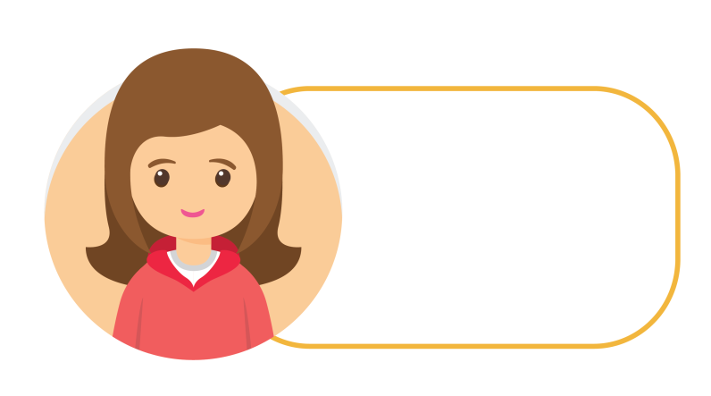
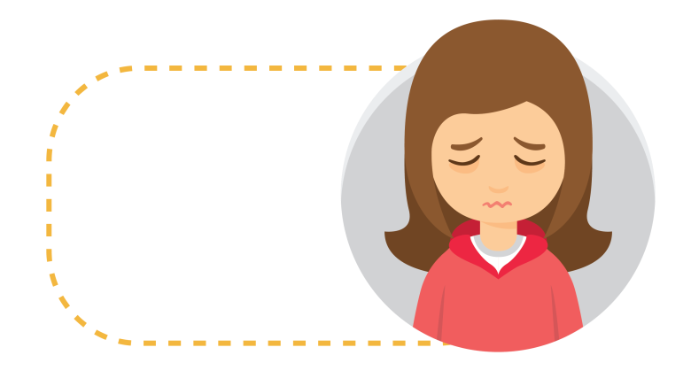
「錯愛方程式」活動：改變想法
情境一
我……我不知道為什麼會動手……可能我太愛你了，我怕人搶走你，怕你會離開我
我屢次出手打阿良，我應該向他道歉。我要反省自己，控制自己的負面情緒，我愛阿良，實在不應傷害他，我必須停止這種暴力行為。
尊重他人，控制情緒
Notes:
阿嬌應學習以同理心明白對方感受，明白暴力帶給他人的傷害。她也要學習處理個人情緒。若感到非常憤怒時，可嘗試深呼吸或離開現場，讓自己冷靜，以免因一時之氣，而造成無可挽救的過錯，破壞關係。阿嬌應該與阿良溝通，了解並尊重大家對與其他異性相處的界線及看法，達成共識。

Slide 11
「錯愛方程式」活動：改變想法
情境二
我明白性行為有意外懷孕，感染性病、或心理壓力等後果，我應該向他清楚表達我的意願和我們之間的親密界線。
我真的很愛阿晞，我是不是應該滿足他，才能令他知道我其實很愛他？
謹慎應對，保護自己
Notes:
戀人之間應訂立親密界線：戀人要有正確的愛情觀和婚姻觀，雙方共同釐定和持守正確的戀愛原則和親密界線，才能發展健康、成熟、長遠的戀愛關係。
阿雪要分辨對方的要求是否合理合法，動機是否正確，是否對雙方有益……必須懂得保護自己，保持理性，要學習回應及拒絕戀人的無理要求，避免傷害自己。她要坦白跟阿晞說出自己對愛情和性的看法，請阿晞尊重自己。若阿晞不肯，仍舊作出不尊重的行動，繼續以分手要脅自己，阿雪要懂得保護自己，立即尋求協助及專業支援，並建議對方尋找專業輔導和協助，正確面對性慾，不再做情緒勒索者。若情況不改善，阿雪可能要考慮忍痛分手，不再被阿晞情緒勒索和侵犯。

Slide 12
「錯愛方程式」活動：改變想法
情境二
其實你是否不愛我？如果愛的話，你不想跟我發生親密行為嗎？你這樣的態度，真令我失望。如果你唔肯，我們不如分手吧！
她已經清楚表達不願意，我應該尊重她的感受。我不應勉強對方接受我的要求，性行為只是表達愛意的其中一種方式。
理性、尊重
Notes:
阿晞必須了解談戀愛並非完全服從或佔有對方，戀愛關係應互相尊重和包容。雙方能易地而處，顧及對方的想法和感受，才是真正愛的表現。同時，他要正視自己不恰當的性要求和情緒勒索戀人的問題。如需要，他可以考慮尋找專業輔導和協助。

Slide 13
如何拒絕情緒勒索?
當下
停一停：不要急著回應。
看清楚：靜觀當下的感受，了解事情的始末。
技巧回應：當對方情緒比較緩和，可按情況作恰當的回應，表明自己的立場。
參考資料: 周慕姿《情緒勒索》
寶瓶文化事業股份有限公司 2017年2月
Notes:
停一停：不要急著回應。先抽離現況，停止跟對方的不良情緒互動。如對方持續威迫，只回覆「好的，我會想一想」作為防護。
看清楚：靜觀當下的感受，了解事情的始末。安撫自己的焦慮和罪惡感，也可離開現場，建立恰當界線。
技巧回應：當對方情緒比較緩和，可按情況作恰當的回應，表明自己的立場。如對方無法好好討論，就持續做前兩個步驟，並以温柔的語調建議對方尋找專業輔導和協助。

Slide 14
戀愛關係與情緒…...
學習辨別和了解情緒勒索
控制/強迫 ⇨ 害怕/讓步 ≠ 愛
別為戀愛暴力或性侵犯找藉口
控制負面情緒，改變非理性想法
建立個人信心，勇於表達自己的感受
懂得保護自己

Slide 15

總結
健康的愛情關係，戀人應尊重對方，重視對方感受，珍惜相處的時間，亦要明白大家要有各自生活的空間和發展步伐。
建立正確的戀愛態度及價值觀，學習如何尊重他人，保持理性及良好的情緒，培養與戀人和諧相處的能力。
正視戀愛中情緒勒索的問題，懂得保護自己、慎思明辨、持守界線，維繫成熟、長久的戀愛關係。
愛人者，人恆愛之；敬人者，人恆敬之。
圖片來源: http://www.freepik.com

